Slide 1
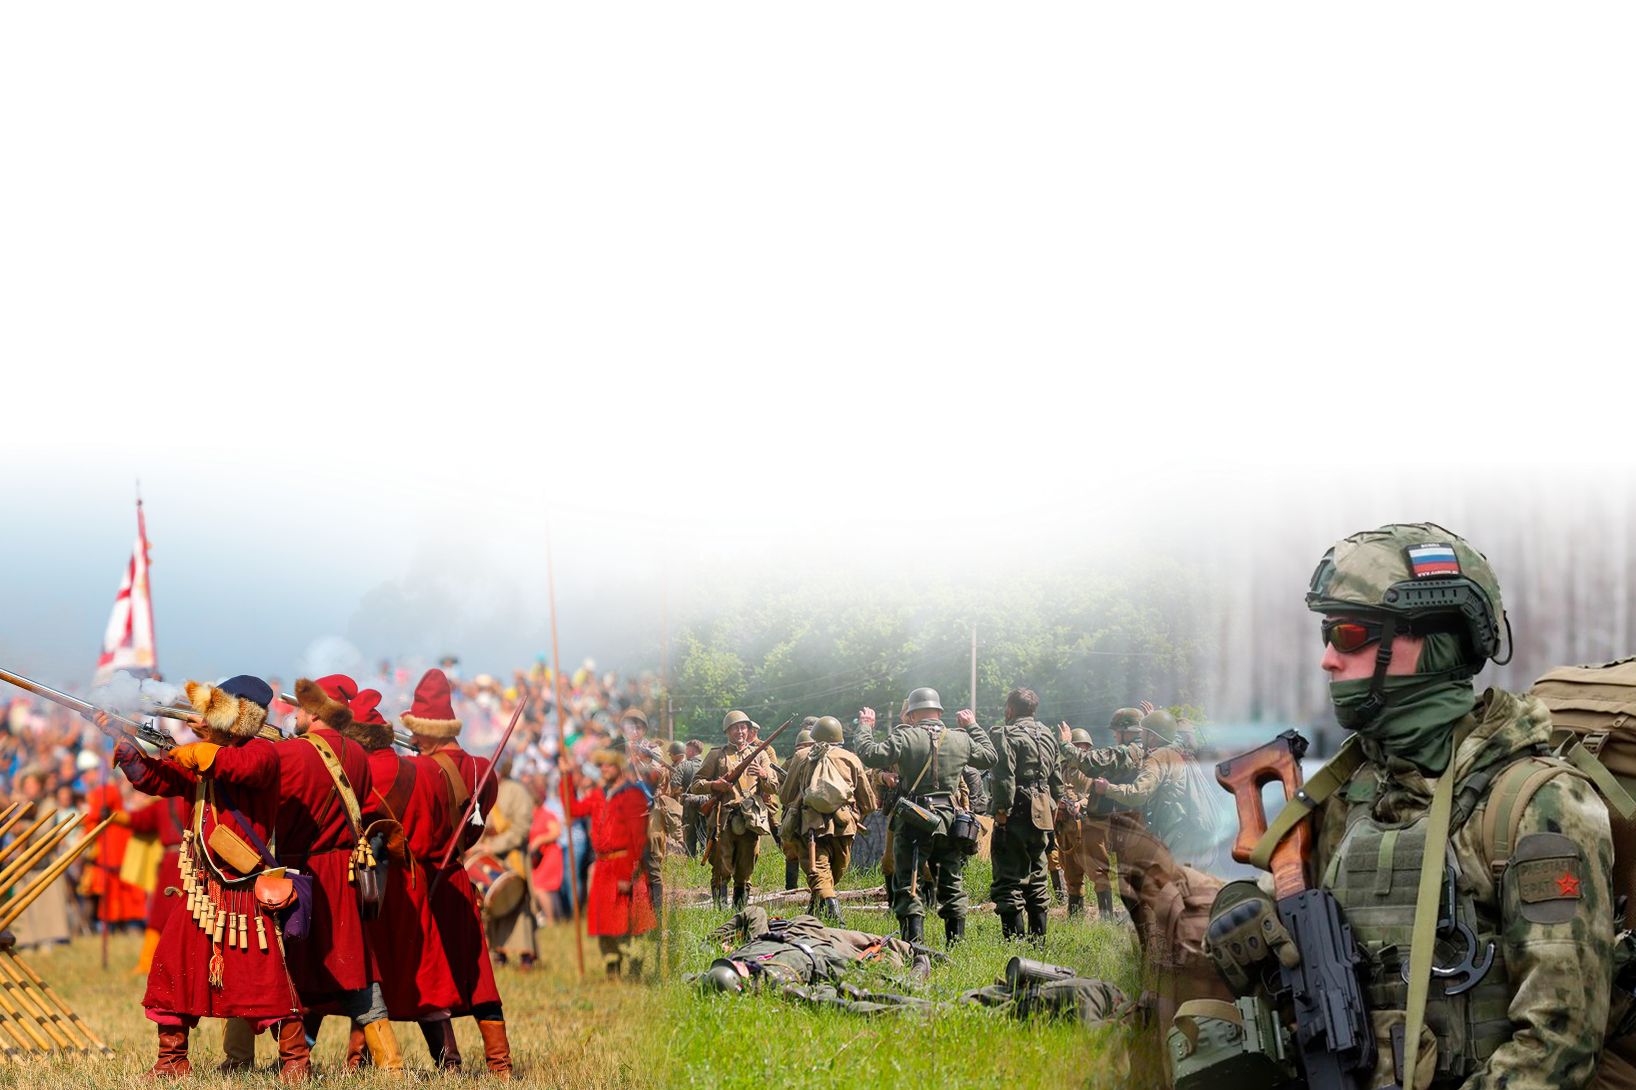
ИСТОРИКО – ПАТРИОТИЧЕСКИЙ ФЕСТИВАЛЬ «ЛЕНТА ВРЕМЕНИ»
ТРАПЕЗНИКОВ ВЛАДИМИР, ученик 10 класса
БАРИНОВ КОНСТАНТИН, ученик 9 класса
СВИНЦОВА ЕЛИЗАВЕТА, ученица 8 класса
МАСАЛИТИНА ДАРЬЯ, ученица 9 класса
г. Белгород, 2023

Slide 2
«Народ, не знающий своего прошлого, не имеет будущего»
Михаил Васильевич Ломоносов
Историческая память и преемственность поколений — сохранение в памяти текущих поколений значимых исторических событий и ключевых основ традиционной культуры.
Отсутствие передачи памяти является ключевым элементом современной цивилизации
Уникальный интерактивный проект:
Историко-патриотический фестиваль «Лента времени»

Slide 3
Мы все знаем, что если нет проблемы, то нет решения.
ПРОБЛЕМА №1 - низкий уровень осведомленности молодёжи в возрасте от 14 до 35 лет об истории своего региона.
Возрастная категория опрошенных
Уровень осведомлённости опрошенных об истории Белгородской области
Уровень посещаемости опрошенных историко-патриотических мероприятий
Люди в возрасте
от 14 до 35 лет
Не знают
Часто
Хорошо знают
Иногда
Люди в возрасте
+ 35 лет
Знают ключевые
даты
Редко
В опросе приняли участие 200 человек.

Slide 4
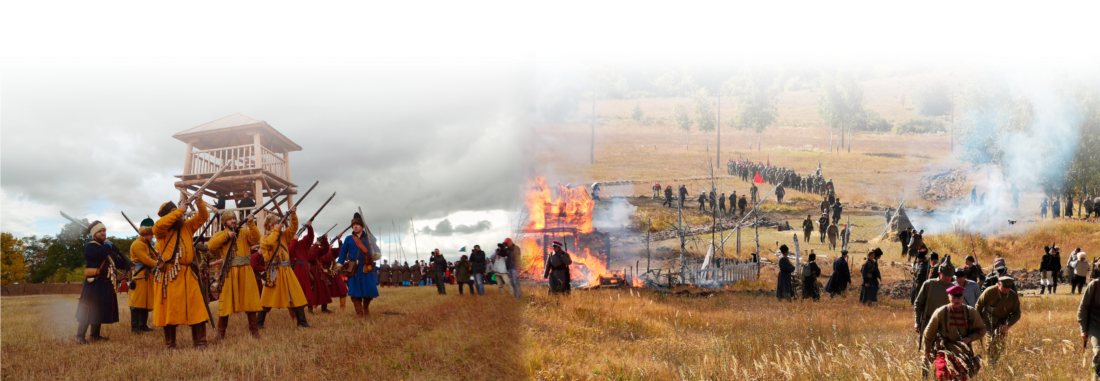
ПРОБЛЕМА №2 – отсутствие историко-патриотических фестивалей, охватывающих все ключевые периоды Белгородского региона.
Люди, не заинтересованные в проведении историко – патриотического фестиваля
Люди, заинтересованные в проведении историко – патриотического фестиваля
СИТУАЦИЯ «КАК ЕСТЬ»
Белгородская
засечная черта
Военно-патриотическая реконструкция «Лето 43»

Slide 5
СИТУАЦИЯ «КАК БУДЕТ»
Уникальность – объединение различных исторических периодов истории Белгородчины.
ЛЕНТА ВРЕМЕНИ
Революция
ВОВ
СВО
Екатерина 2
Белгородская засечная черта
Кочевники

Slide 6
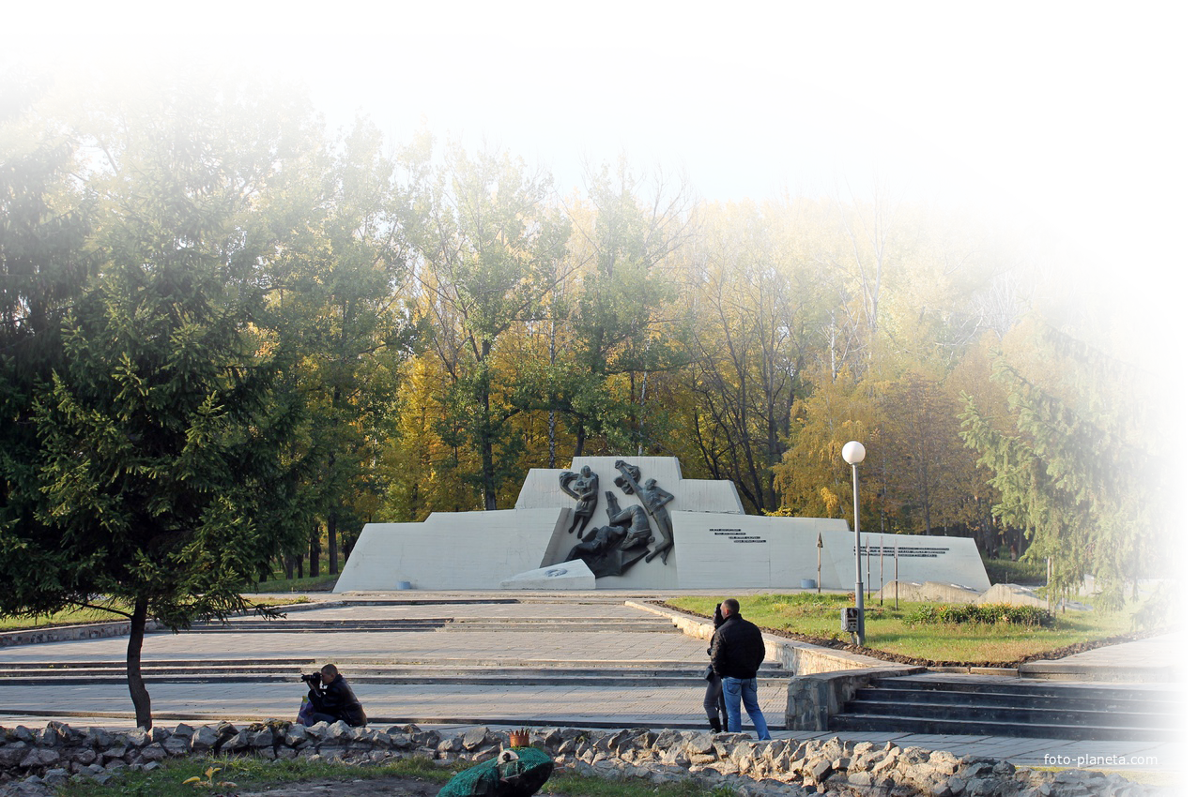
ЦЕЛЬ ПРОЕКТА
ЗАДАЧИ ПРОЕКТА
Ко 2 октября 2025 года вовлечь 7 тысяч человек молодёжи в возрасте от 14 до 35 лет в фестиваль «Лента времени».
Увеличение заинтересованности молодёжи в возрасте от 14 до 35 лет к истории Белгородчины на 7%.
Создание и проведение ежегодного историко-патриотического фестиваля «Лента времени».
Привлечение молодежи в возрасте от 14 до 35 лет к участию в фестивале.
МЕСТО ПРОВЕДЕНИЯ
г. Белгород, Парк Памяти

Slide 7
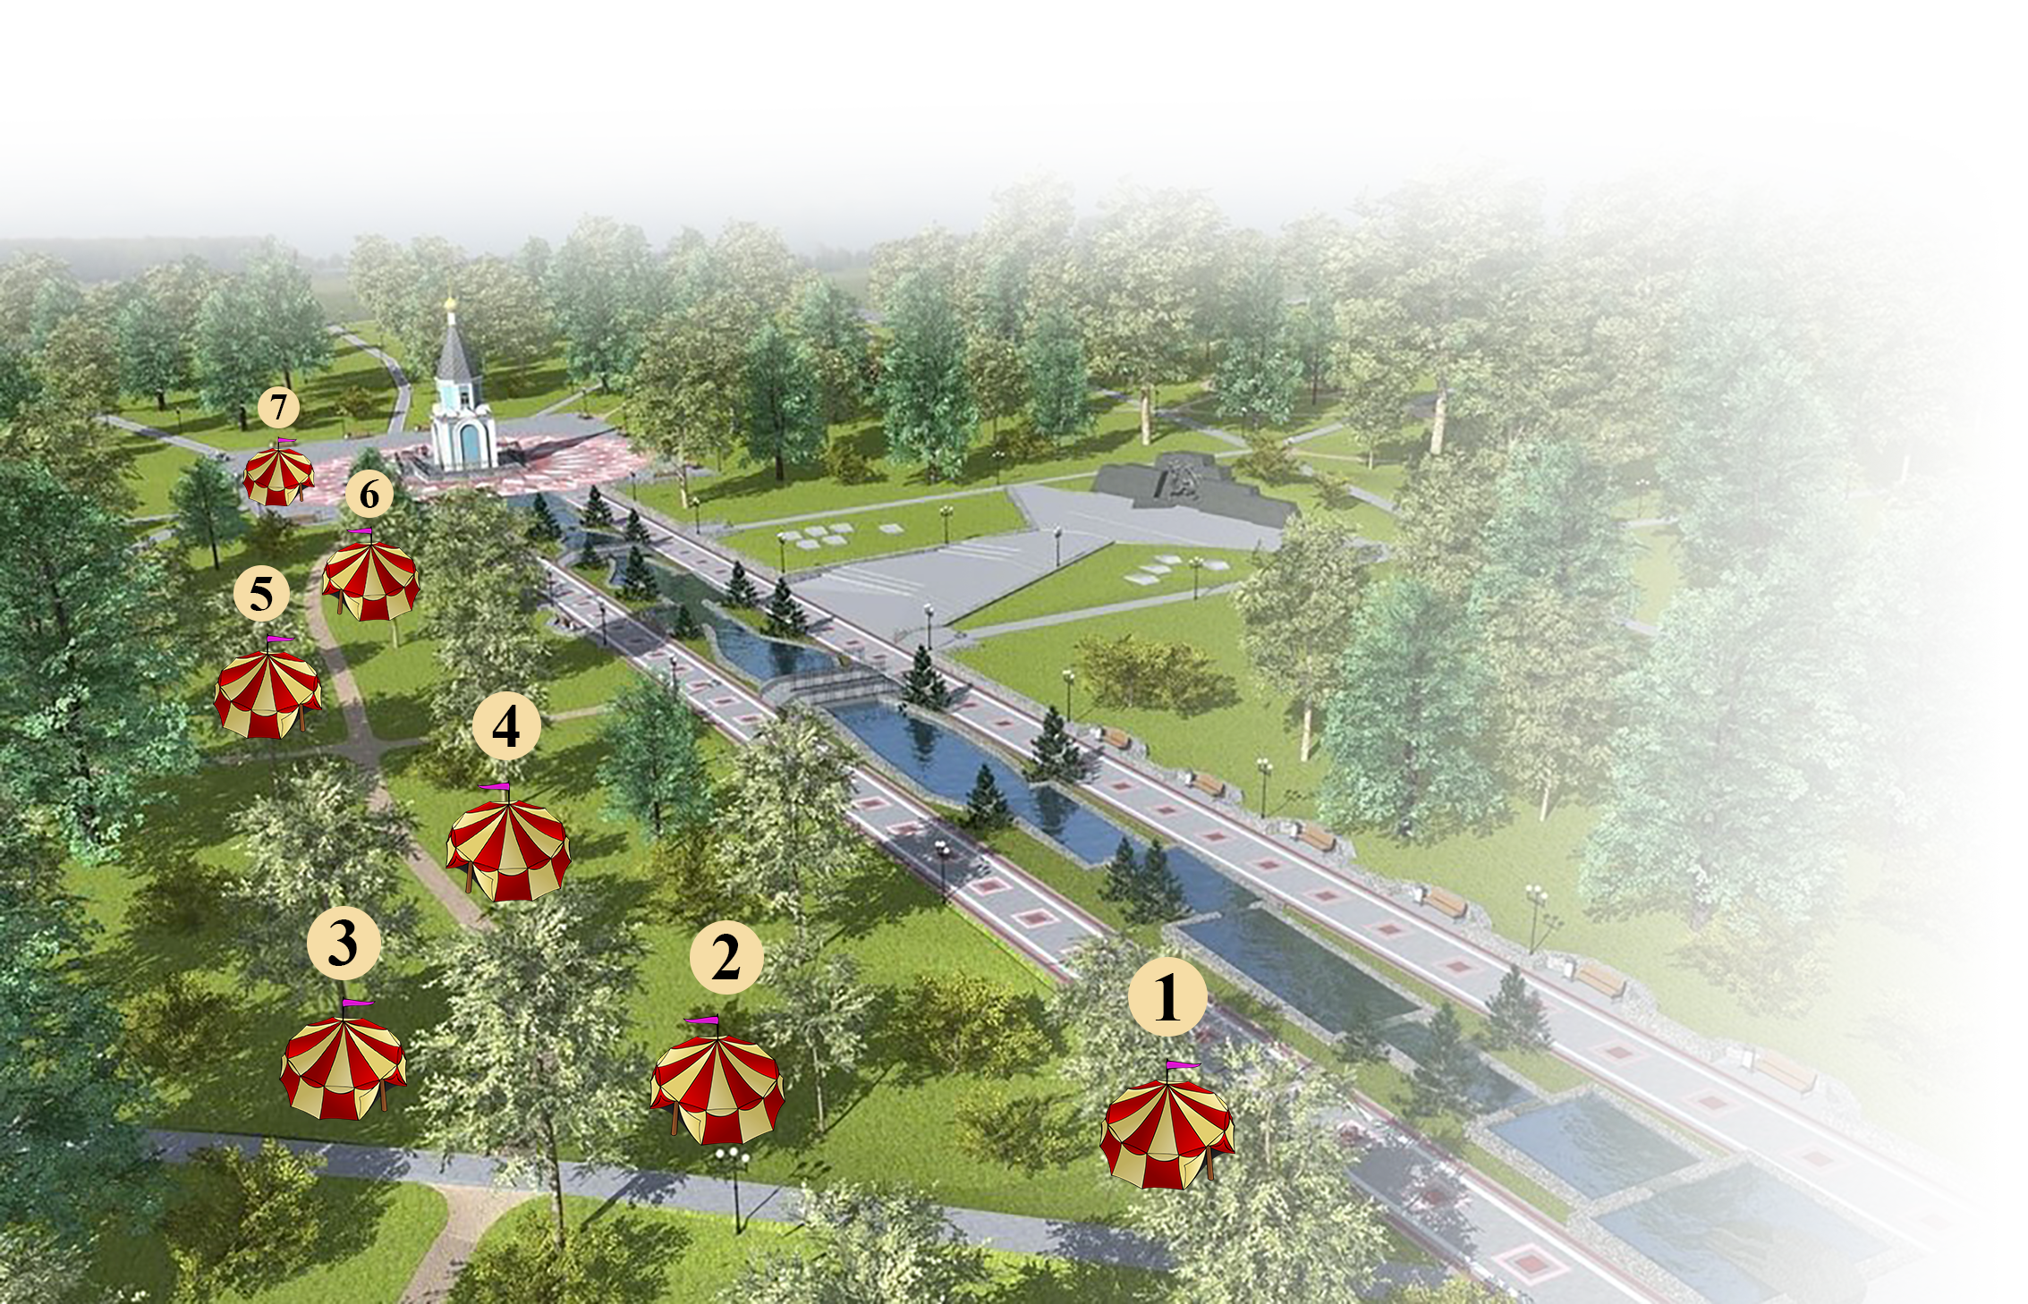
ПРЕДПОЛАГАЕМОЕ МЕСТО ПРОВЕДЕНИЯ
Предполагаемая карта проекта, тематические площадки – шатры, каждый из которых будет погружать в историю одного из периодов Белгородчины.
Фестиваль будет проходить в Парке Памяти, г. Белгород.
Кочевые народы
Белгородская засечная черта
Российская Империя
Октябрьская революция
События ВОВ
СВО
Шатёр для сотрудников

Slide 8
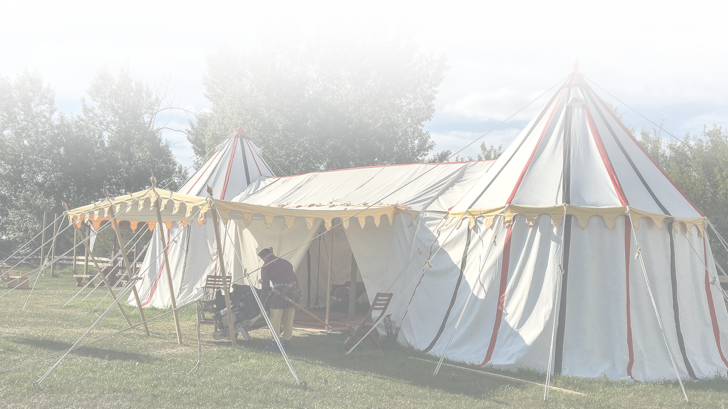
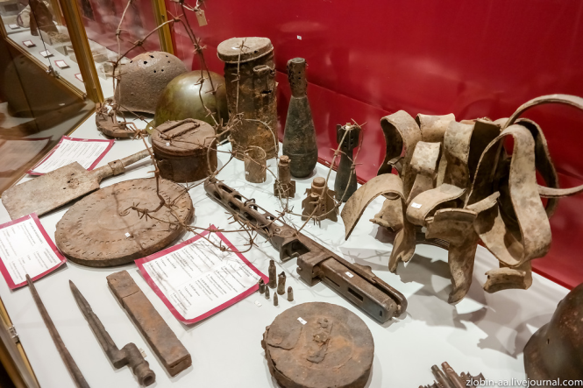
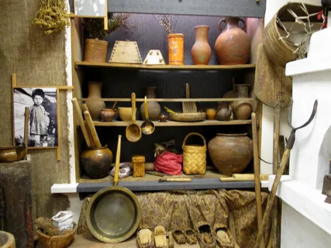
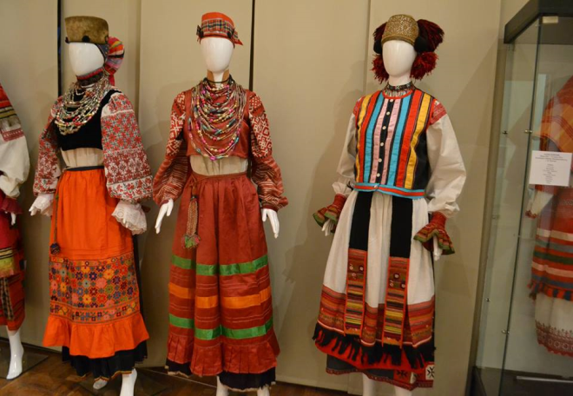
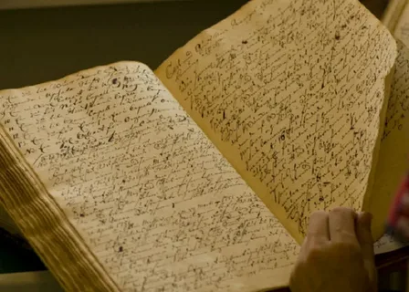
ПРИМЕРНОЕ СОДЕРЖАНИЕ КАЖДОГО ШАТРА
Предметы быта
Реконструкции вооружения
Исторические костюмы
Исторические записи

Slide 9
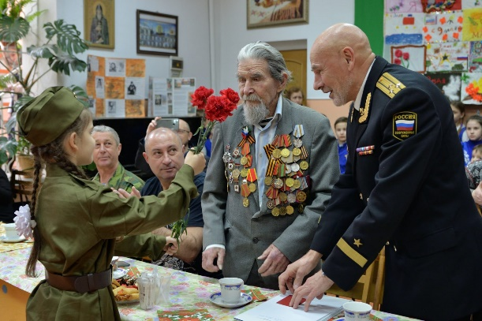
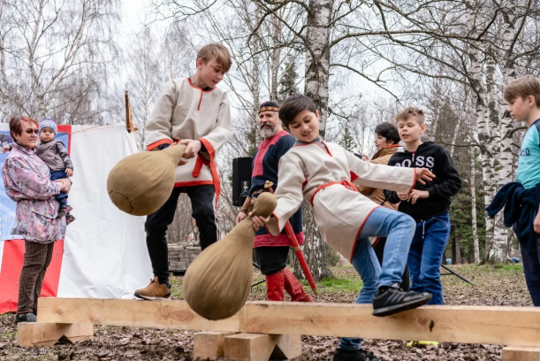
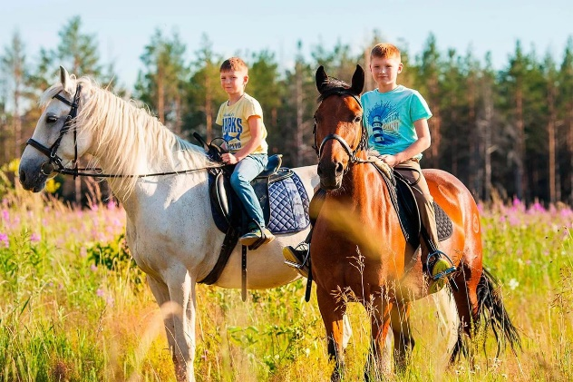
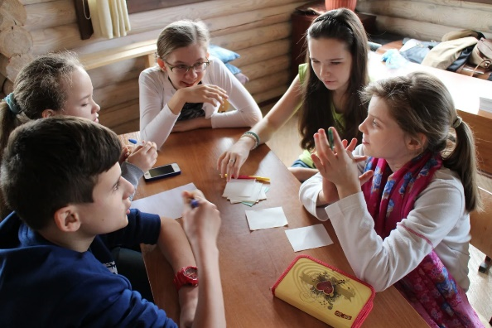
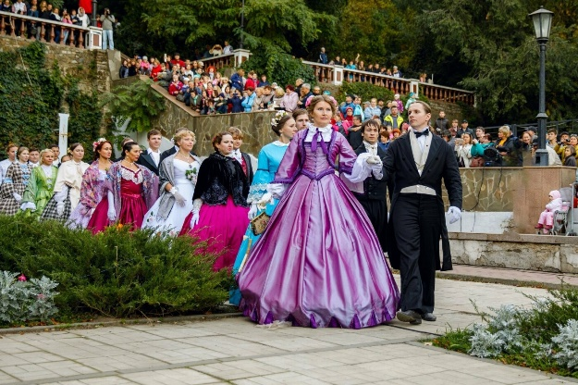
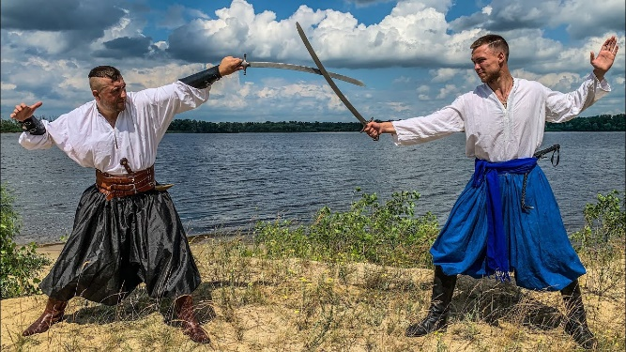
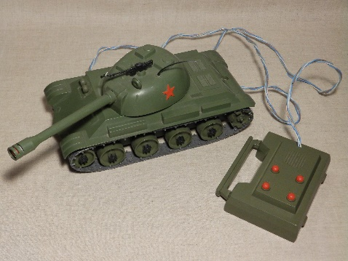
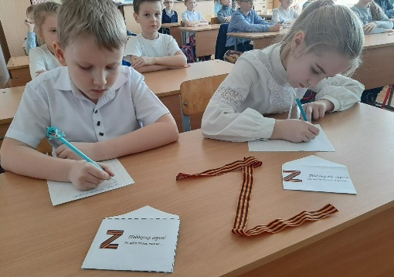
Интерактивные мероприятия нашего фестиваля
Разговоры с ветеранами
Квесты
Викторины
Катание на лошадях
Бой казаков на шашках
Написание писем участникам СВО
Управление танками на радиоуправлении
Конкурс тематических костюмов
Мастер-классы

Slide 10
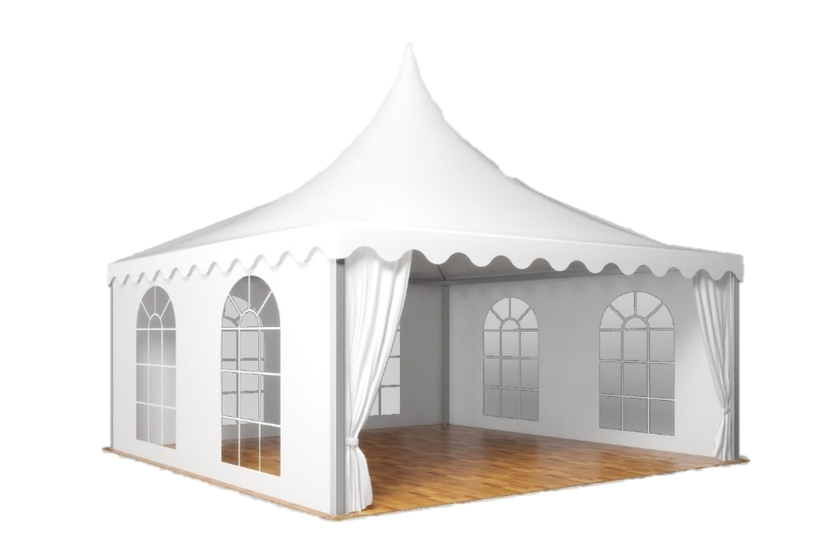
САМЫЙ ГЛАВНЫЙ ПЛЮС ПРОЕКТА –
МОБИЛЬНОСТЬ!
Для размещения фестиваля не требуются особые условия.
Достаточно предоставить
ровную площадку, минимальную инфраструктуру.

Slide 11
РИСКИ ПРОЕКТА
№ | Риск | Ожидаемые последствия | Предупреждение наступления риска |  | Действия в случае наступления риска
 |  |  | Мероприятия по предупреждению | ФИО ответственного исполнителя
1 | Плохие погодные условия. | Отмена проведения фестиваля. | Запрос точного прогноза погоды. | Свинцова Е.И. | Перенос проведения фестиваля на другой день.
2 | Незаинтересованность граждан в фестивале. | Недостижение цели и результатов проекта. | Проведение масштабной рекламной кампании. | Баринов К.С. | Корректировка рекламной кампании.
3 | Террористическая опасность. | Отмена проведения фестиваля. | Запрос большего количества постов полиции. | Трапезников В.В. | Начало эвакуации участников фестиваля.
4 | Нехватка бюджета. | Отмена некоторых интерактивов фестиваля. | Поиск спонсоров. | Масалитина Д.А. | Софинансирование АО « Осколнефтеснаб»
5 | Вандализм. | Испорченный реквизит и экспонаты фестиваля. | Запрос круглосуточной охраны. | Трапезников В.В. | Вызов наряда полиции.

Slide 12
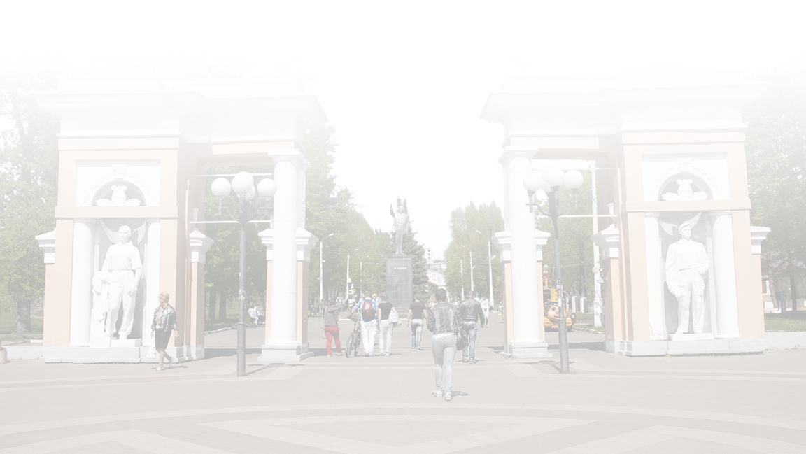
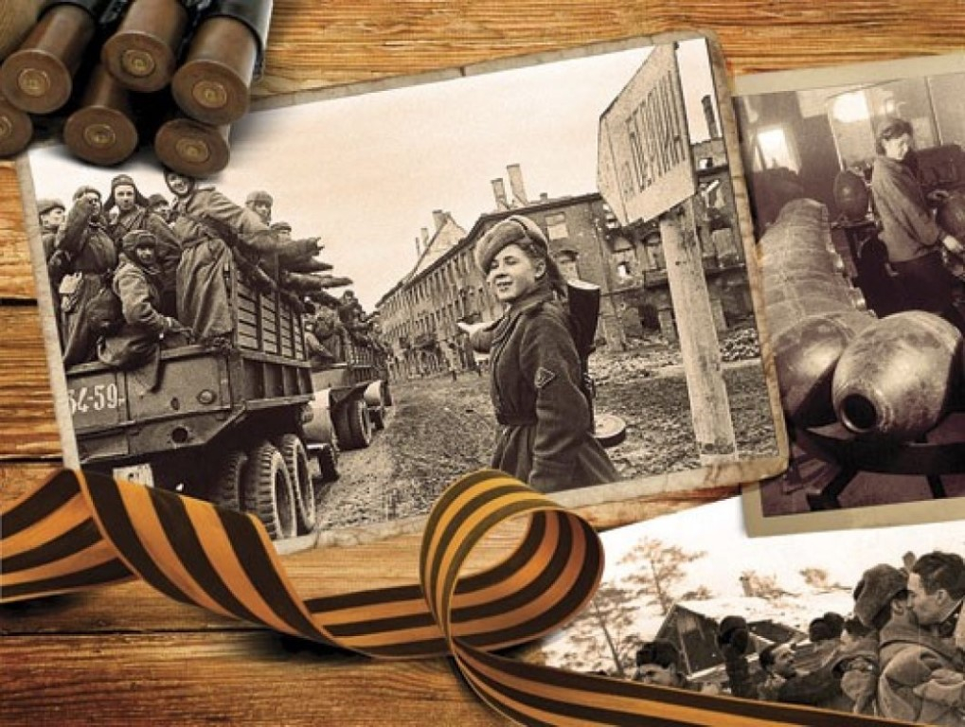
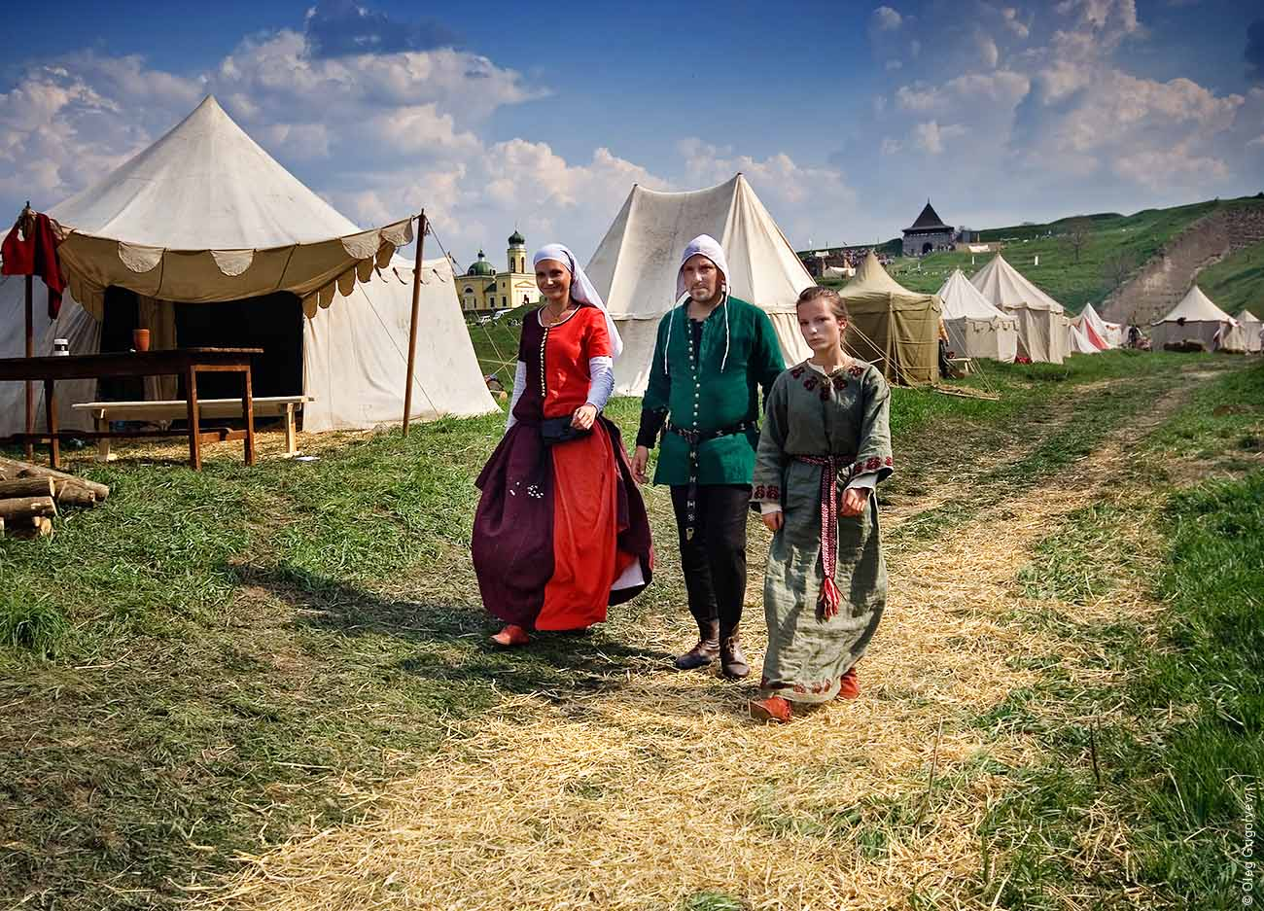
ПРЕДПОЛАГАЕМЫЕ РЕЗУЛЬТАТЫ
Сохранение исторической памяти
и преемственность поколений
Повышение уровня заинтересованности в фестивале молодёжи на 7%
Повышение уровня знаний молодёжи об истории своего региона
Ко 2 октября 2025 года количество молодёжи в возрасте от 14 до 35 лет, посетившей ежегодный фестиваль, будет около 7 тысяч человек

Slide 13
ПАРТНЕРЫ ПРОЕКТА
Министерство по делам молодёжи
Белгородская государственная филармония
Министерство культуры
Управление туризма
Музей-диорама Курская битва
Волонтёры Победы

Slide 14
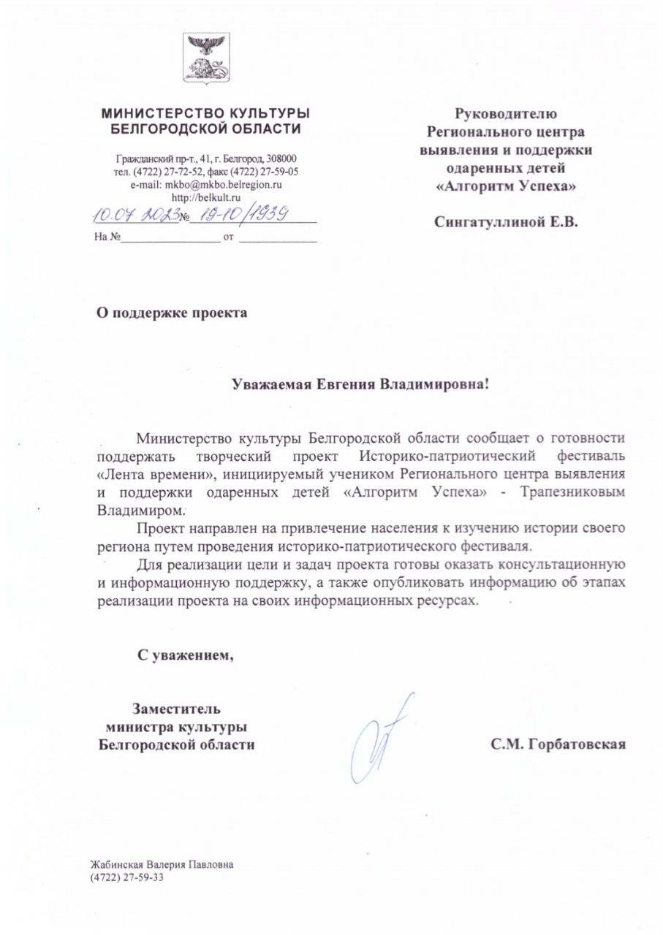
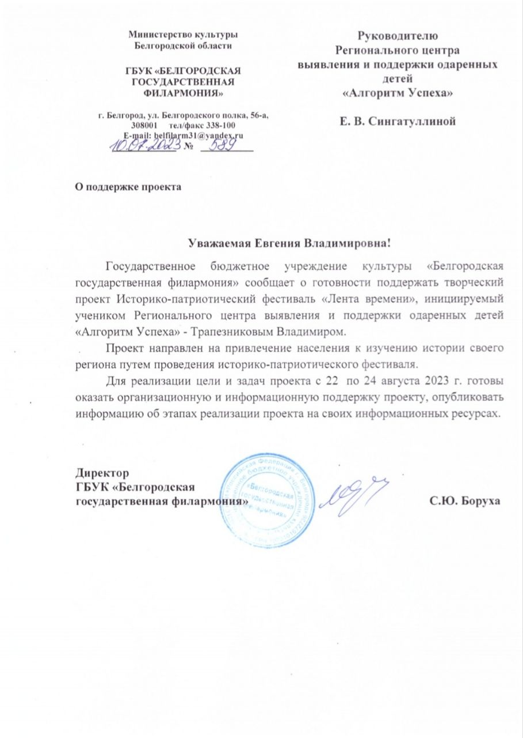
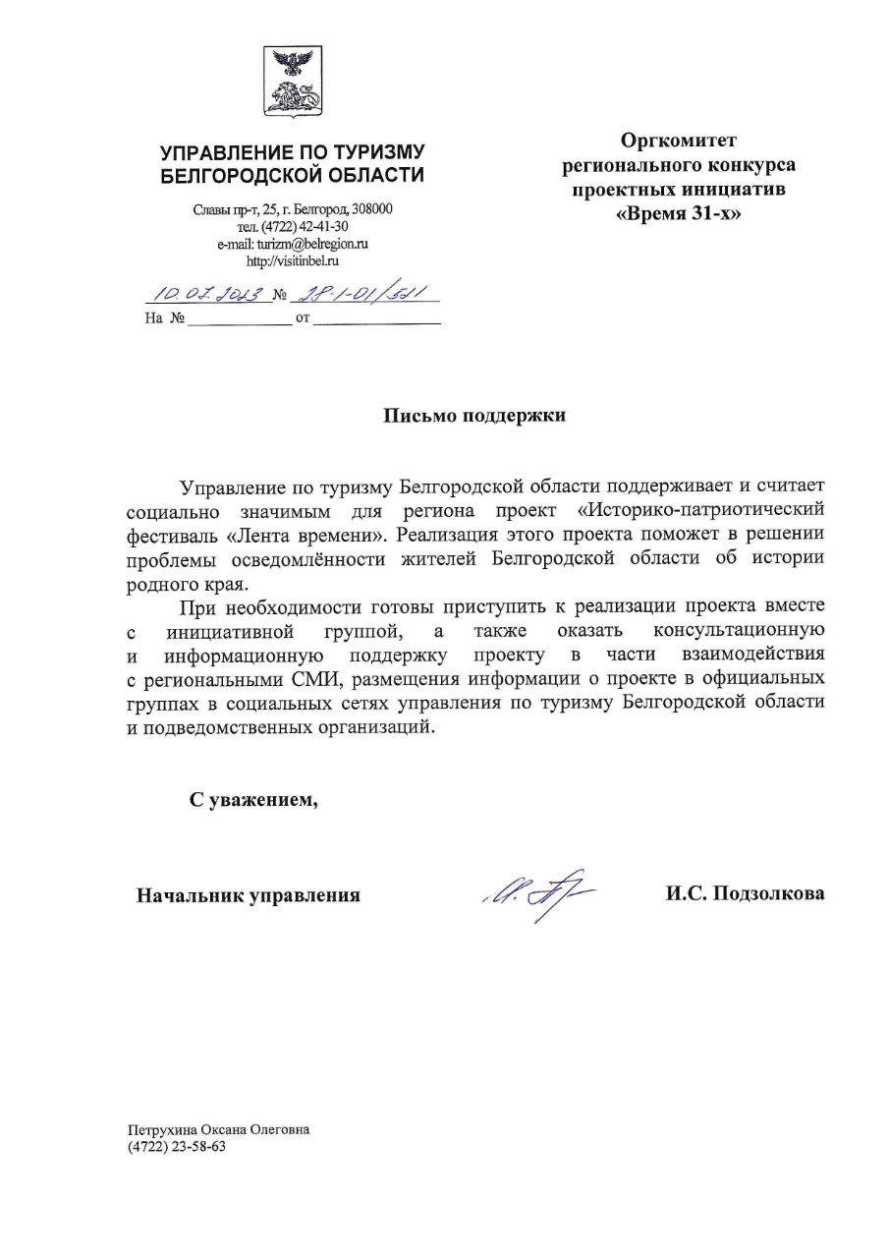
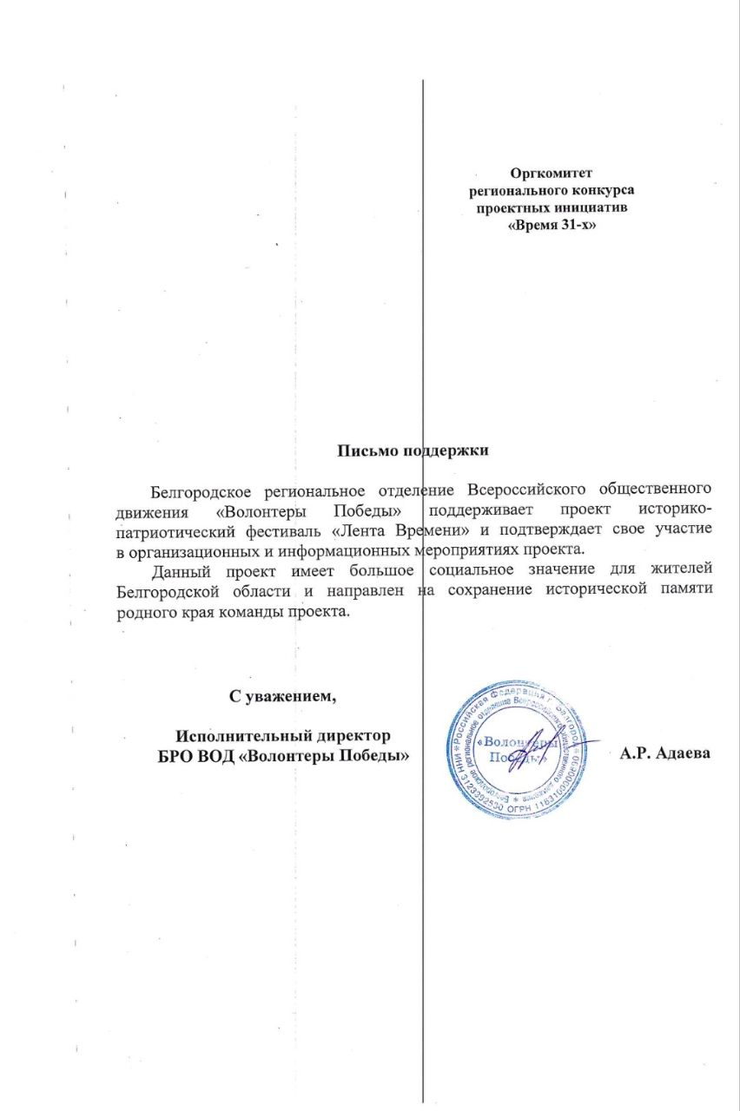
ПИСЬМА ПОДДЕРЖКИ

Slide 15
БЮДЖЕТ ПРОЕКТА
Название | Ед. изм. | Средняя цена за ед. тыс./руб. | Кол-во | Всего тыс./руб.
Услуги
Услуги бригады строителей | ч. | 2,00 | 20 | 52,00
Услуги аниматоров | ч. | 3,00 | 10 | 30,00
Услуги погрузочно–разгрузочной бригады | ч. | 2,00 | 20 | 52,00
Услуги бригады скорой помощи | ч. | 1,00 | 10 | 10,00
Услуги кавер-группы | ч. | 8,00 | 10 | 104,00
Услуги ведущего | ч. | 3,00 | 10 | 30,00
Аренда
Аренда шатров | шт. | 30,00 | 7 | 210,00
Аренда стереосистемы для шоу-программы | ч. | 8,00 | 10 | 80,00
Аренда танков на радиоуправлении | ч. | 5,00 | 10 | 50,00
Аренда сценической конструкции со звукоусиливающим оборудованием | сут. | 70,00 | 1 | 70,00
Транспортные услуги
Доставка шатров | сут. | 7,00 | 3 | 21,00
Приобретение материалов
Питание для орг. комитета | шт. | 0,25 | 70 | 17,5
Брендированная продукция + мягкий инвентарь(Футболка + бейдж + кепка) | шт. | 1,00 | 60 | 60,00

Slide 16
Название | Ед. изм. | Средняя цена за ед. тыс./руб. | Кол-во | Всего тыс./руб.
Канцелярские товары для квестов ( бумага) | п. | 0,3 | 5 | 1,5
Канцелярские товары для квестов ( ручки) | шт. | 0,02 | 100 | 2,00
Грамоты за конкурсы и квесты | шт. | 79 | 100 | 7,9
Приобретение витрин для шатров | шт. | 10,00 | 30 | 300,00
Организация съёмки рекламного профессионального видеоролика | шт. | 20,00 | 1 | 20,00
Бутылки воды для посетителей 0,3 | шт. | 20 | 1000 | 20,00
Организация обустройства зоны фуд-корта (столы + стулья) | шт. | 5,00 | 20 | 100,00
Организация печати стенда - карты фестиваля | шт. | 10,00 | 1 | 10,00
Организация печати табличек с названием исторического периода, которые будут вешать на шатёр | шт. | 5,00 | 6 | 30,00
Организация обустройства тематической фотозоны | шт. | 20,00 | 1 | 20,00
Тематический костюм для экскурсоводов | шт. | 12,5 | 6 | 75,00
Приобретение материалов для мастер-классов | шт. | 0,2 | 100 | 20,00
Приобретение ламп для шатров | шт. | 2,00 | 28 | 56,00
 |  |  |  | Итого: 1448,9

Slide 17
КАЛЕНДАРНЫЙ ПЛАН
№ | Наименование | Длительность, дней | Начало | Окончание | Ответственный
1. | Поиск площадки | 11 | 1.08.2023 | 14.08.2023 | Масалитина Д.А.
2. | Разработка плана проведения фестиваля | 14 | 15.08.2023 | 1.09.2023 | Свинцова Е.И.
3. | Переговоры с партнёрами (университеты, частные коллекционеры, аниматоры) | 14 | 15.08.2023 | 1.09.2023 | Трапезников В.В, Петрухина О.О.
4. | Переговоры с музеями и заключение договоров с партнёрами | 16 | 1.09.2023 | 1.10.2023 | Трапезников В.В, Петрухина О.О.
6. | Переговоры с бригадой строителей | 11 | 1.09.2023 | 15.09.2023 | Баринов К.С., Ершов Е.Г.
7. | Отбор экскурсоводов из студ. отрядов | 7 | 18.09.2023 | 22.09.2023 | Трапезников В.В.
8. | Обучение экскурсоводов по программе фестиваля | 10 | 18.09.2023 | 29.09.2023 | Трапезников В.В., Петрухина О.О.
9. | Замер и пошив костюмов на экскурсоводов | 10 | 18.09.2023 | 29.09.2023 | Масалитина Д.А.
10. | Подготовка мягкого инвентаря и брендированной продукции | 7 | 18.09.2023 | 26.09.2023 | Свинцова Е.И., Петрухина О.О.
11. | Доставка и аренда шатров | 7 | 18.09.2023 | 25.09.2023 | Баринов К.С., Ершов Е.Г.
12. | Закупка столов и стульев для фуд-корта | 5 | 18.09.2023 | 21.09.2023 | Масалитина Д.А., Петрухина О.О.
13. | Подготовка площадки проведения фестиваля | 1 | 29.09.2023 | 29.09.2023 | Трапезников В.В., Ершов Е.Г.
14. | Проведение пробной экскурсии | 1 | 30.09.2023 | 30.09.2023 | Трапезников В.В.
15. | Проведение фестиваля | 1 | 1.10.2023 | 1.10.2023 | Вся команда и кураторы.
16. | Демонтаж площадки фестиваля | 1 | 2.10.2023 | 2.10.2023 | Трапезников В.В., Ершов Е.Г.

Slide 18
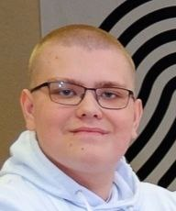
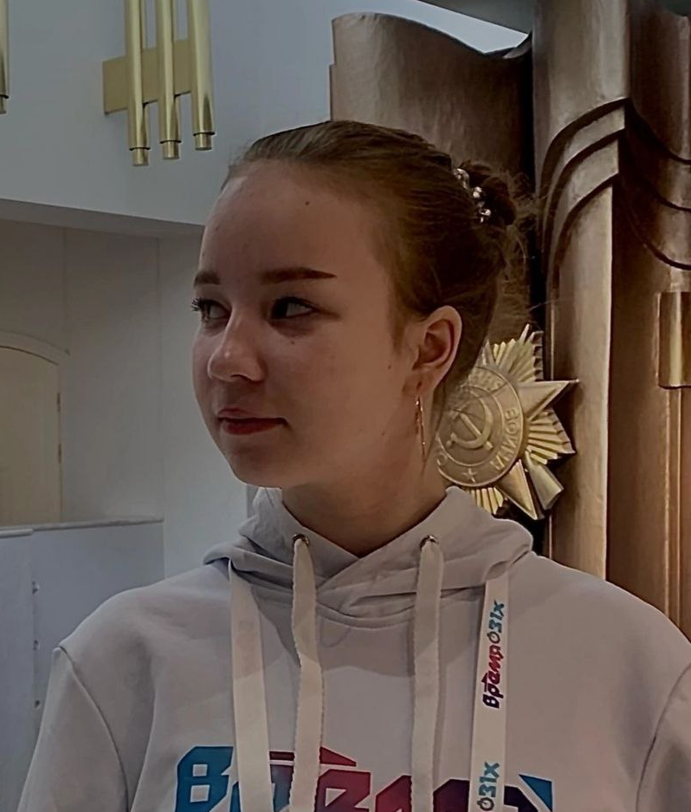
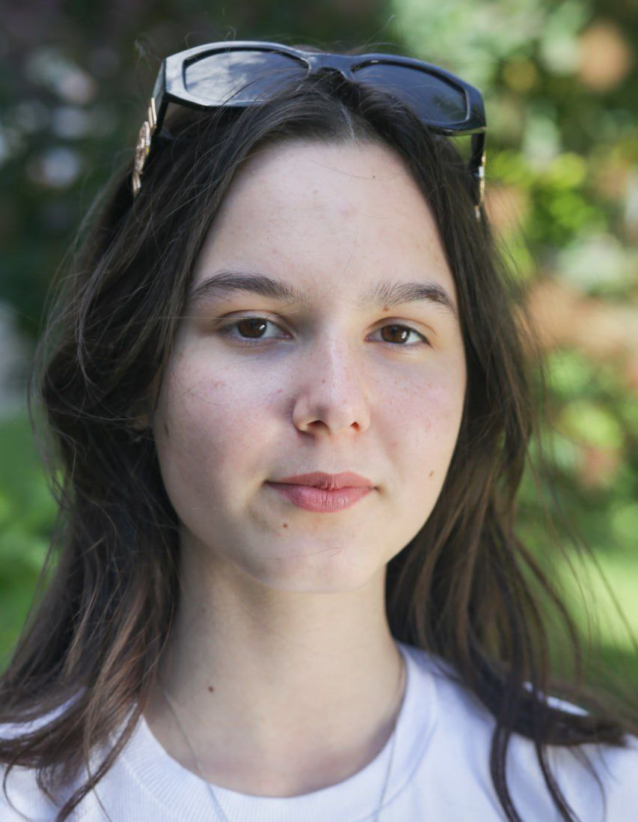
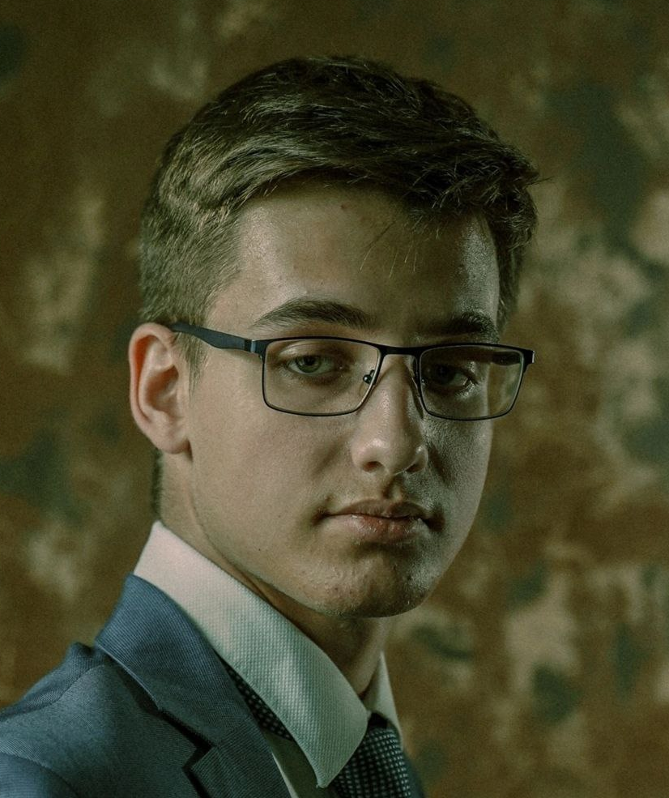
ПРОЕКТ ПОДГОТОВИЛИ
ТРАПЕЗНИКОВ
ВЛАДИМИР
Руководитель
проекта
СВИНЦОВА
ЕЛИЗАВЕТА
Координатор
МАСАЛИТИНА
ДАРЬЯ
Технический
специалист
БАРИНОВ
КОНСТАНТИН
Исполнитель

